Slide 1
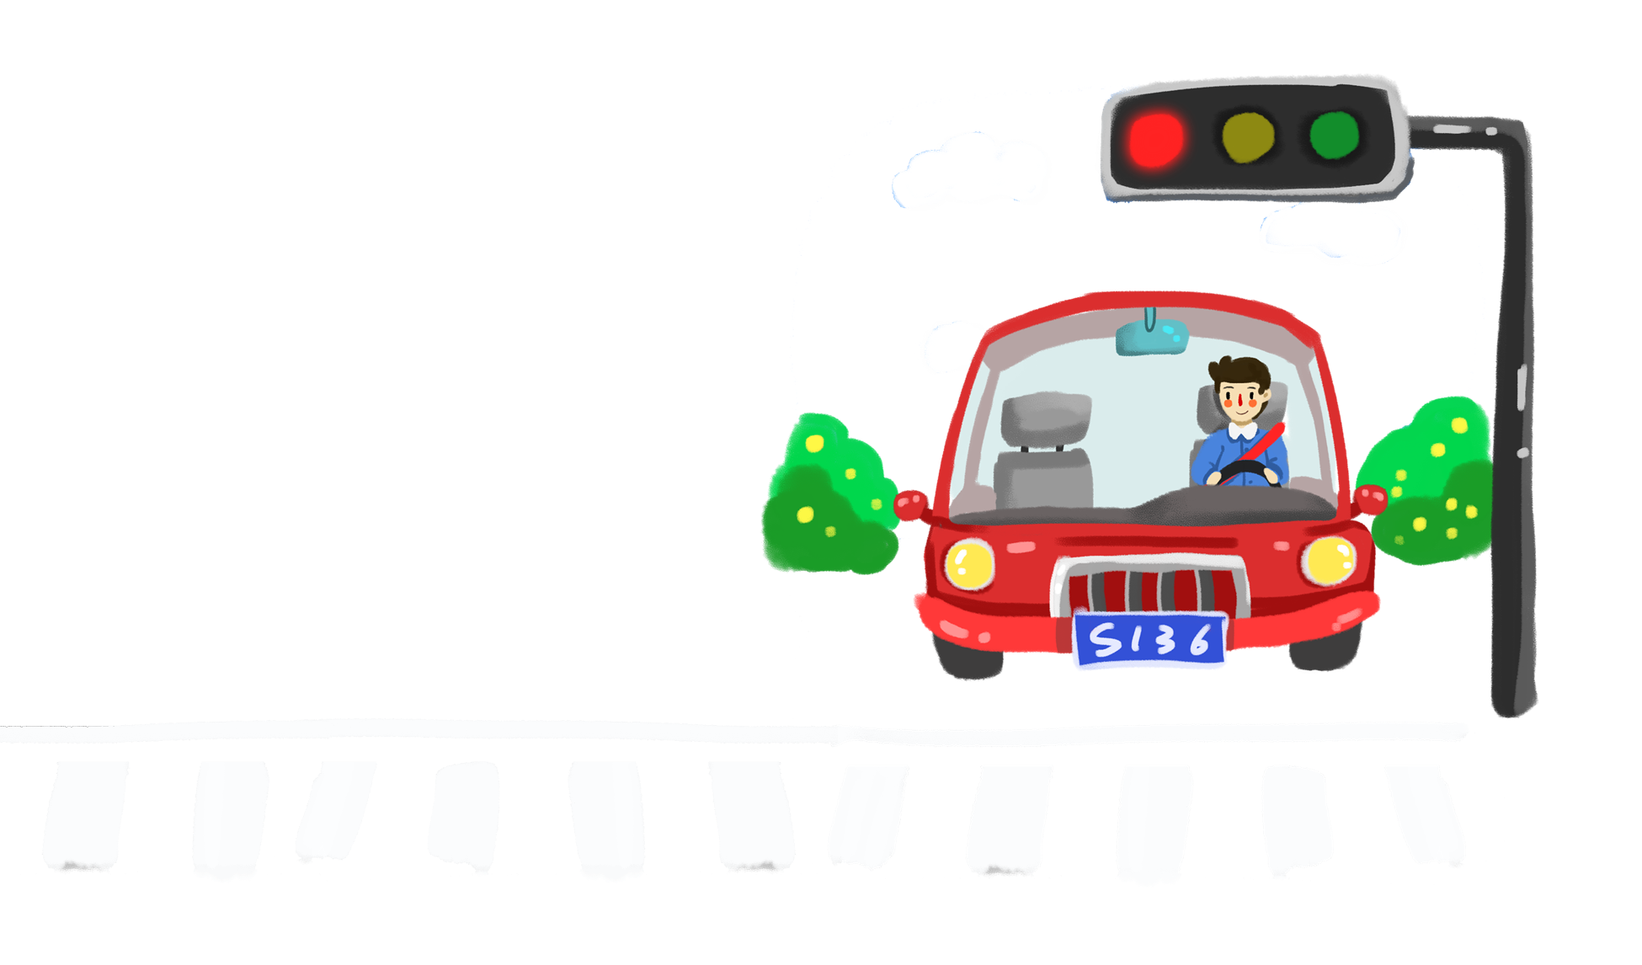


Slide 2







Slide 3




Câu 1: Trong 1 giây, viên bi lăn được 9 cm. Vận tốc của viên bi đó là:
A. 9 m/s
C. 9 km/h
B. 9 cm/phút
D. 9 cm/s

Slide 4

Câu 2: Một ca nô đi với vận tốc 15,2 km/giờ. Tính quãng đường đi được của ca nô trong 3 giờ.
A. 45,6 km
C. 45,6 km/h
B. 46,5 km
D. 46,5 km/h

Slide 5
Câu 3: Cá heo bơi với vận tốc 120 m/giây được 1200 m. Tính thời gian bơi của cá heo.
A. 10 phút
C. 10 giây
B. 10 giờ
D. 100 phút

Slide 6
Câu 4: Một ô tô trong 4 giờ đi được 170km. Tính vận tốc của ô tô.
A. 42,5 km
C. 43 km/h
B. 42,5 km/h
D. 43 km

Slide 7
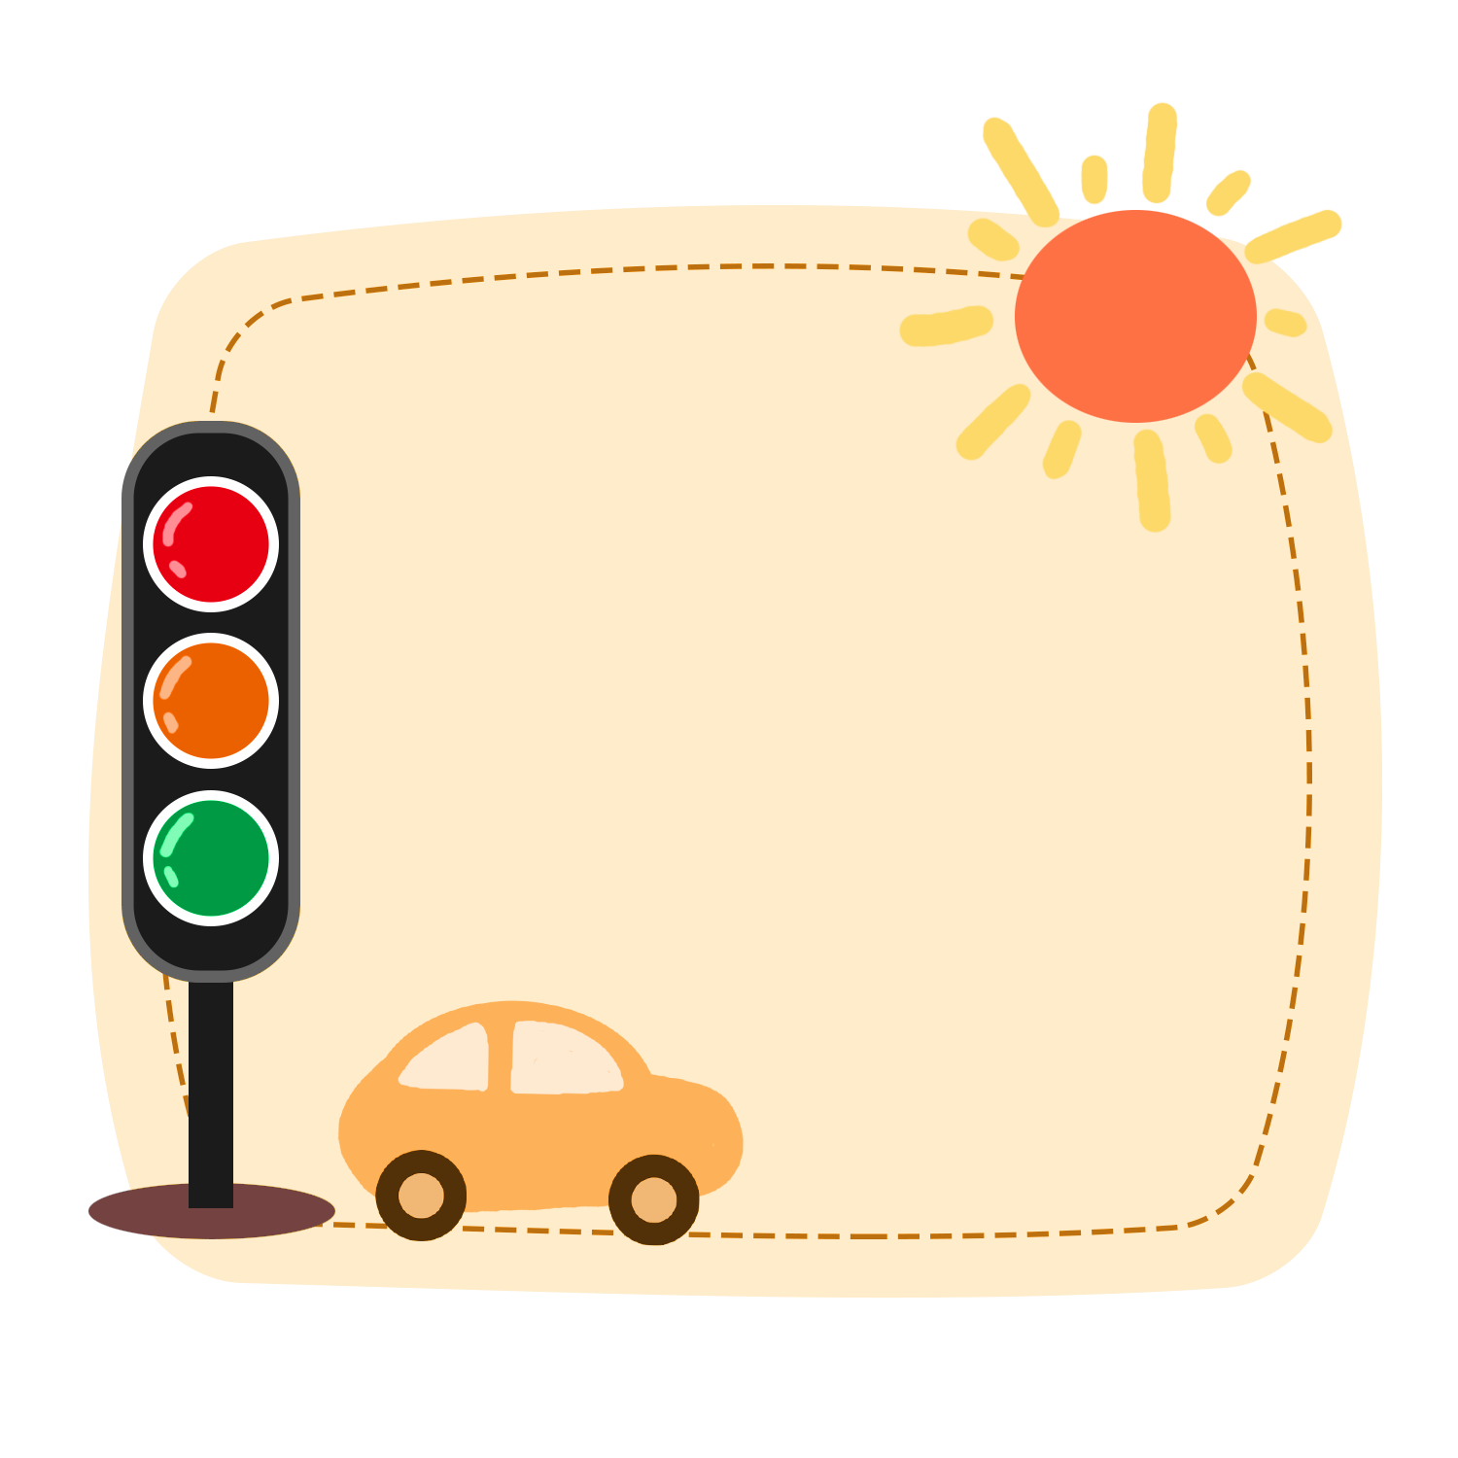








(Tiết 2)

Slide 8


Slide 9
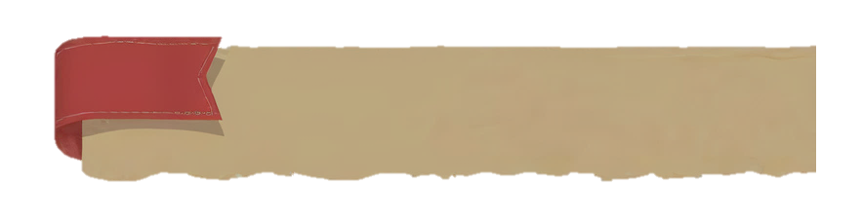

Bài 3
Một người đi bộ với vận tốc 5 km/h. Người đó xuất phát lúc 15 giờ 30 phút và đi quãng đường dài 7,5 km. Hỏi người đó đi hết quãng đường vào lúc mấy giờ?

Slide 10
Bài giải:
Thời gian để người đó đi hết quãng đường là:
7,5 : 5 = 1,5 (giờ)
Đổi 1,5 giờ = 1 giờ 30 phút
Người đó đi hết quãng đường vào thời gian là:
15 giờ 30 phút + 1 giờ 30 phút = 17 giờ
Đáp số: 17 giờ

Slide 11
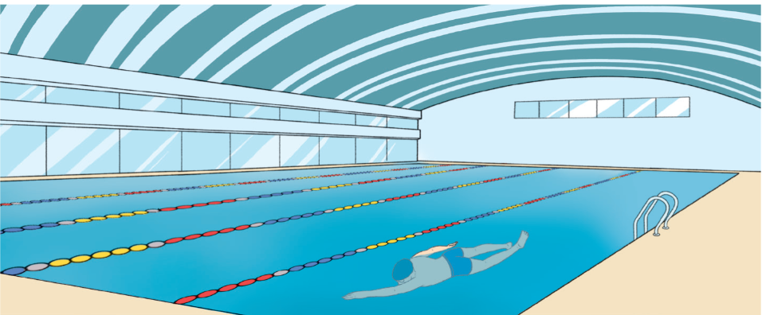
Bài 4
Anh Khôi bơi 5 phút được 560 m. Nếu anh Khôi tiếp tục bơi với vận tốc đó thêm 12 phút nữa thì anh Khôi bơi được tất cả bao nhiêu mét?
Notes:
GV có thể khẳng định là việc đổi đơn vị đo vận tốc phức tạp hơn đổi đơn vị đo thời gian và quãng đường, chính vì vậy người ta thường chọn cách đổi số đo thời gian và quãng đường theo đơn vị của thời gian và quãng đường có trong đơn vị đo vận tốc.

Slide 12
Bài giải:
Vận tốc bơi của anh Khôi là:
560 : 5 = 112 (m/phút)
Quãng đường anh Khôi bơi được trong 12 phút là:
112 × 12 = 1 344 (m)
Anh Khôi bơi được tất cả số mét là:
560 + 1 344 = 1 904 (m)
Đáp số: 1 904 m.

Slide 13
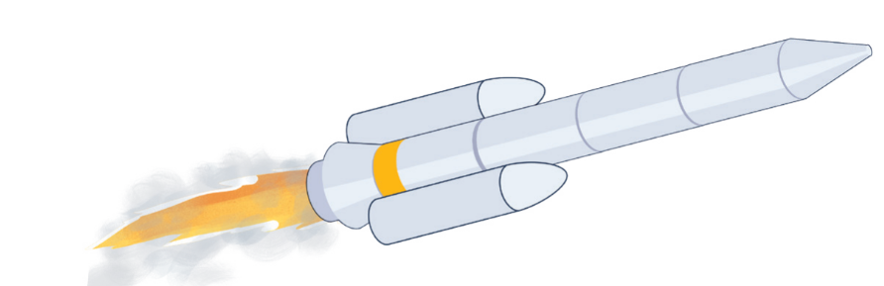
Bài 5
Một tên lửa bay với vận tốc siêu thanh Mach 2 (tức là gấp 2 lần vận tốc âm thanh). Hỏi trong 1 giờ tên lửa đó bay được quãng đường là bao nhiêu ki-lô-mét? Biết vận tốc âm thanh là khoảng 20 600 m/phút.
Notes:
GV có thể khẳng định là việc đổi đơn vị đo vận tốc phức tạp hơn đổi đơn vị đo thời gian và quãng đường, chính vì vậy người ta thường chọn cách đổi số đo thời gian và quãng đường theo đơn vị của thời gian và quãng đường có trong đơn vị đo vận tốc.

Slide 14
Bài giải:
Vận tốc của tên lửa là:
20 600 × 2 = 41 200 (m/phút)
Trong 1 giờ quãng đường tên lửa bay được là:
41 200 × 60 = 2 472 000 (m)
Đổi 2 472 000 m = 2 472 km
Đáp số: 2 472 km.

Slide 15


Slide 16

Phiên bản Lớp học

Slide 17












Câu 1
Một xe máy đi trong 4 giờ với vận tốc 40 km/giờ thì đi được quãng đường dài bao nhiêu ki-lô-mét?
150 km
160 km
180 km
Notes:
Đọc xong câu hỏi click vào chỗ bất kì để ra đồng hồ đếm ngược.
Hết giờ click vào chỗ bất kì để ra đáp án

Slide 18
Câu 2
Một người đạp xe một vòng quanh hồ với vận tốc 9 km/giờ thì hết 10 phút. Tính quãng đường mà người đó đã đi.
1,5 km
9 km
90 km
Notes:
Đọc xong câu hỏi click vào chỗ bất kì để ra đồng hồ đếm ngược.
Hết giờ click vào chỗ bất kì để ra đáp án

Slide 19
Câu 3
Lúc 6 giờ 30 phút, bạn Dũng đi xe đạp từ A đến B với vận tốc 12km/giờ. Tính quãng đường AB biết Dũng đến B lúc 8 giờ 30 phút.
24 km
30 km
60 km
Notes:
Đọc xong câu hỏi click vào chỗ bất kì để ra đồng hồ đếm ngược.
Hết giờ click vào chỗ bất kì để ra đáp án

Slide 20



